Slide 1
Православные Храмы Твери
Подготовили ученицы 5а класса
МОУ СОШ №21 города Твери
Гусева Ольга,
Жук Татьяна,
Миненкова Софья
Руководитель проекта Спиридонова Е.А. , учитель ОДНРК

Slide 2
Храмы Твери— недвижимый примечательный объект материального и духовного творчества тверского народа, который имеет национальное и международное значение.

Slide 3
Императорский Путевой Дворец

Slide 4
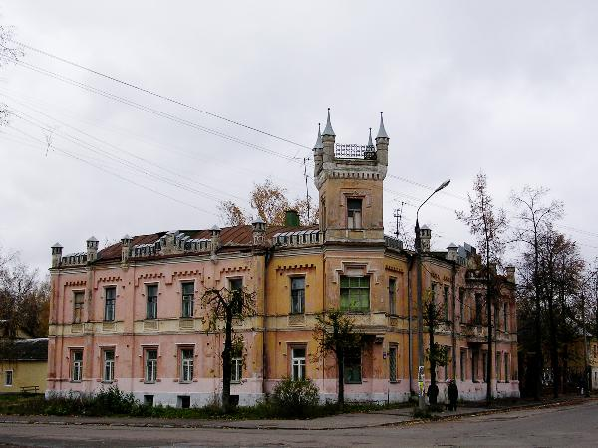
Аваевская богодельня
.

Slide 5
Спасо-Преображенский кафедральный собор

Slide 6
Тверской Успенский Отроч монастырь

Slide 7
Успенский собор

Slide 8
Церковь Троицы Живоначальной (Белая Троица)

Slide 10
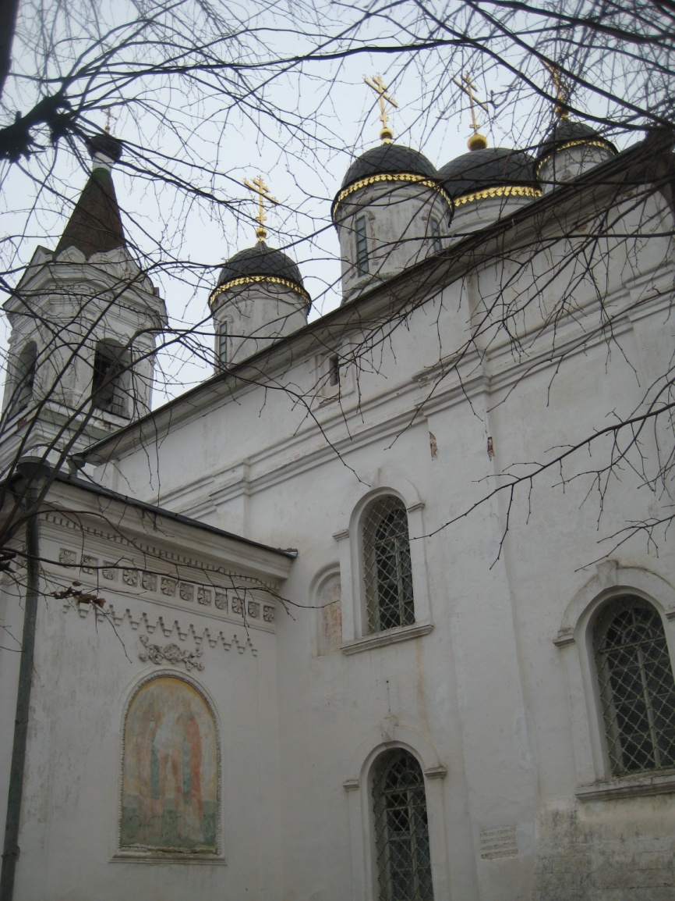

Slide 11
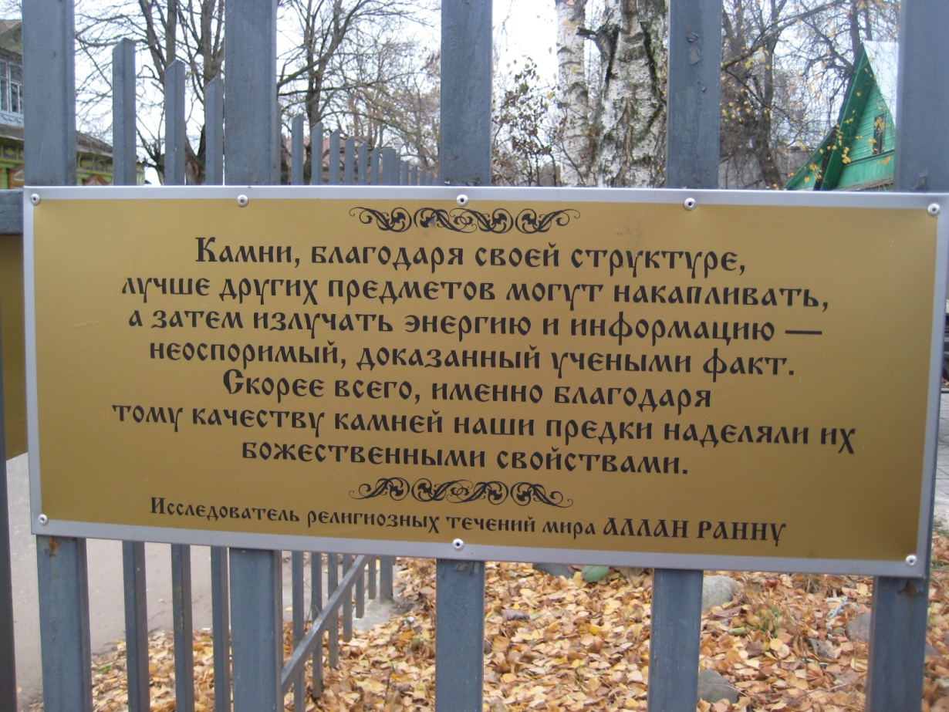

Slide 13
Свято-Екатерининский женский монастырь

Slide 16
Вознесенская соборная церковь

Slide 20
Церковь Трех Исповедников (Воскресенская)

Slide 23
Церковь Михаила Ярославича Тверского

Slide 25
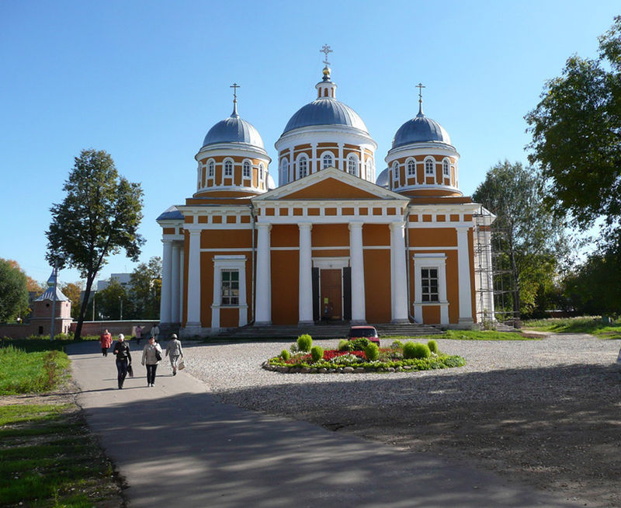
Тверской Христорождественский монастырь
Собор Рождества Христова (1820 г.)

Slide 26
Собор Воскресения Христова 1913

Slide 27
Надвратная Спасская церковь с настоятельскими покоями, ризницей, трапезной 1801-1805 гг

Slide 28
Больничная Троицкая церковь (1830-1832 гг.)

Slide 29
Церковь Царственных Страстотерпцев (2006 г.)

Slide 30
Великих дедов возблагодарим, Помянем миром души славных зодчих: Они вложили в свой Последний Рим Всю чистоту и свет преданий отчих. Но мы ли свет грядущий предварим? Он загорится в новых средоточьях, И станет тусклым в радуге его Вот это каменное естество…

Slide 31
Спасибо за внимание!

